Slide 1
Matura 2021

Slide 2
Matura – część obowiązkowa
Absolwent obowiązkowo przystępuje do: • dwóch egzaminów w części ustnej ‎oraz ‎ • czterech egzaminów w części pisemnej
Obowiązkowe egzaminy w części ustnej:‎ • egzamin z języka polskiego (bez określania poziomu)‎ • egzamin z języka obcego nowożytnego (bez określania poziomu)‎
Obowiązkowe egzaminy w części pisemnej:‎ • egzamin z języka polskiego (na poziomie podstawowym)‎ - od tego roku będą dwa arkusze (osobno test i wypracowanie) • egzamin z matematyki (na poziomie podstawowym)‎ • egzamin z języka obcego nowożytnego (na poziomie podstawowym)‎ • egzamin z wybranego przedmiotu na poziomie rozszerzonym

Slide 3
Matura – część obowiązkowa
Aby otrzymać świadectwo maturalne, należy:‎
• uzyskać co najmniej 30% punktów z egzaminu z każdego przedmiotu obowiązkowego ‎w części ustnej
• uzyskać co najmniej 30% punktów z egzaminu z każdego przedmiotu obowiązkowego (polski, matematyka i język obcy nowożytny na poziomie podstawowym) ‎w części pisemnej
• przystąpić do egzaminu z wybranego przedmiotu dodatkowego na poziomie ‎rozszerzonym w części pisemnej (dla tego przedmiotu nie jest określony próg ‎zaliczenia).‎

Slide 4
Matura dodatkowa
Absolwent może przystąpić w danym roku do egzaminu maturalnego z nie więcej niż pięciu kolejnych przedmiotów dodatkowych (innych niż obowiązkowy rozszerzony).
Wyboru można dokonać spośród następujących przedmiotów:
biologia, chemia, filozofia, fizyka, geografia, historia, historia muzyki, historia sztuki, informatyka, język łaciński i kultura antyczna, język polski, matematyka, wiedza o społeczeństwie lub język obcy
Decyzję należy podejmować rozważnie, bo w przypadku niestawienia się na egzamin, w kolejnym roku trzeba wnieść opłatę.

Slide 5
Matura – języki obce nowożytne
Egzamin maturalny z języka obcego nowożytnego jako przedmiotu obowiązkowego jest zdawany w części ustnej i w części pisemnej z tego samego języka.
Egzamin maturalny z języka obcego nowożytnego jako przedmiotu dodatkowego może być zdawany w części ustnej albo w części pisemnej, albo w obu tych częściach.

Slide 6
Matura – języki obce nowożytne
Egzamin maturalny z języka obcego nowożytnego jako przedmiotu dodatkowego może być egzaminem:
• z innego języka niż zadeklarowany jako przedmiot obowiązkowy - wtedy w części ustnej, o ile zostanie zadeklarowana, będzie to egzamin bez określania poziomu, a w części pisemnej – na poziomie rozszerzonym
• z języka zdawanego w części obowiązkowej na poziomie podstawowym, ale na poziomie rozszerzonym

Slide 7
Matura – olimpiady
Laureaci i finaliści olimpiad (wymienionych w wykazie) są zwolnieni z egzaminu maturalnego z danego przedmiotu (zarówno na poziomie podstawowym, jak i rozszerzonym).
Aby zostać zwolnionym należy przedstawić dyrektorowi szkoły zaświadczenie o uzyskaniu tytułu laureata lub finalisty olimpiady.
Jeśli zdający uzyskał tytuł laureata lub finalisty przedmiotu, którego nie zadeklarował, może dokonać zmian w swojej deklaracji do 20 kwietnia.

Slide 8
Matura – ważne terminy
Do 30 września: złożenie wstępnej deklaracji maturalnej w wersji elektronicznej i papierowej.
Do 31 października (do sekretariatu): orzeczenia lub opinie z poradni oraz zaświadczenia lekarskie uprawniające do dostosowań maturalnych
7-14 stycznia próbna matura z szykanami z NOWĄ ERĄ (nie wolno się spóźnić! bez jedzenia i wychodzenia z sali)
do 7 lutego – składanie ostatecznej deklaracji maturalnej
4 marca – ogłoszenie harmonogramu matur ustnych
4 maja (poniedziałek) – początek matur
5 lipca – ogłoszenie wyników

Slide 9
Deklaracja maturalna
deklarację składa się formie elektronicznej i papierowej, nie wystarczy tylko jedna z nich,
szczegółowe instrukcje pojawią się wkrótce w aktualnościach na idu,
w razie problemów z wypełnieniem deklaracji należy się zgłosić do: Aleksandry Rutkowskiej, Anny Orlińskiej lub pani Doroty Zakrzewskiej z sekretariatu
deklarację złożoną do 30 września można później poprawiać aż do 7 lutego; po tym terminie nie ma już możliwości dokonywania zmian, z wyjątkiem laureatów i finalistów olimpiad przedmiotowych

Slide 10
Harmonogram
Poziomy podstawowe – polski, matematyka, i język obcy nowożytny – jako przedmioty obowiązkowe
Pozostałe poziomy podstawowe – tylko dla zdających maturę w starej formule
Poziomy rozszerzone – dla wszystkich zdających

Slide 11
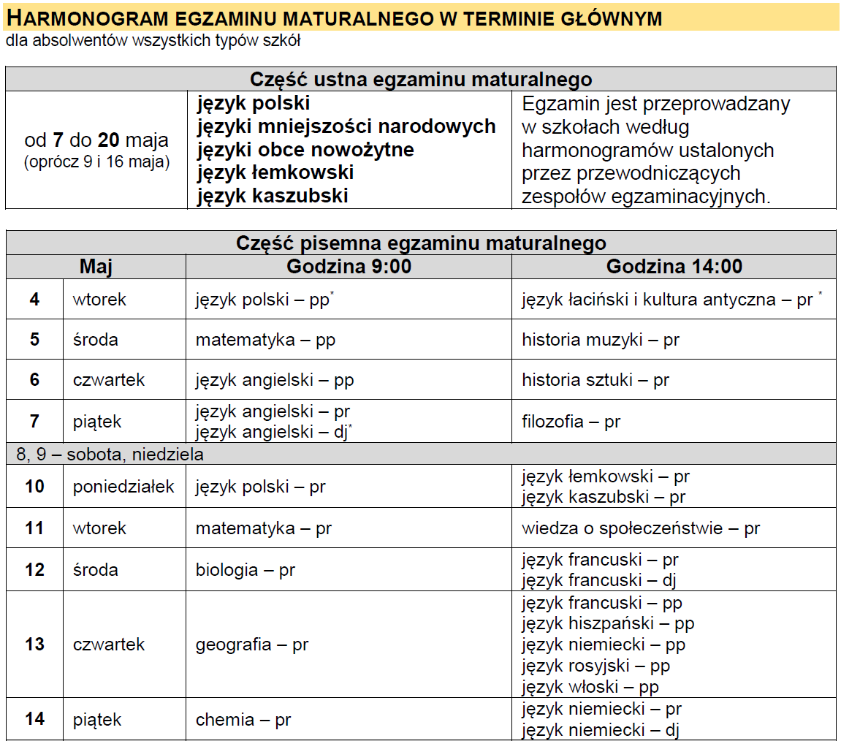

Slide 12
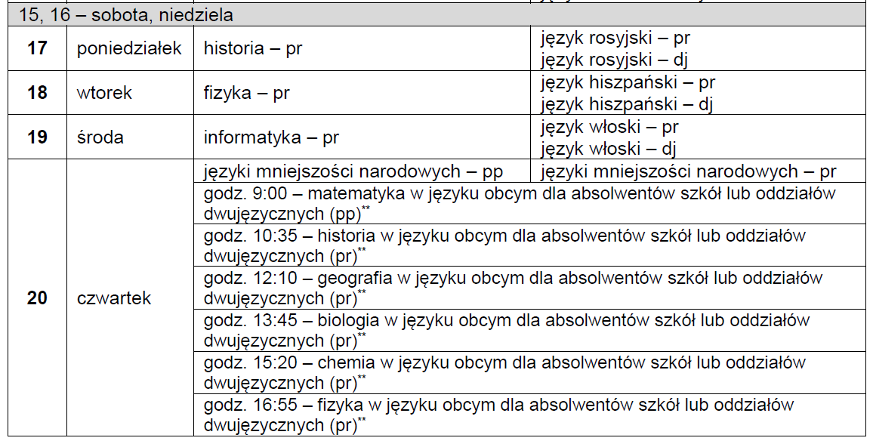

Slide 13
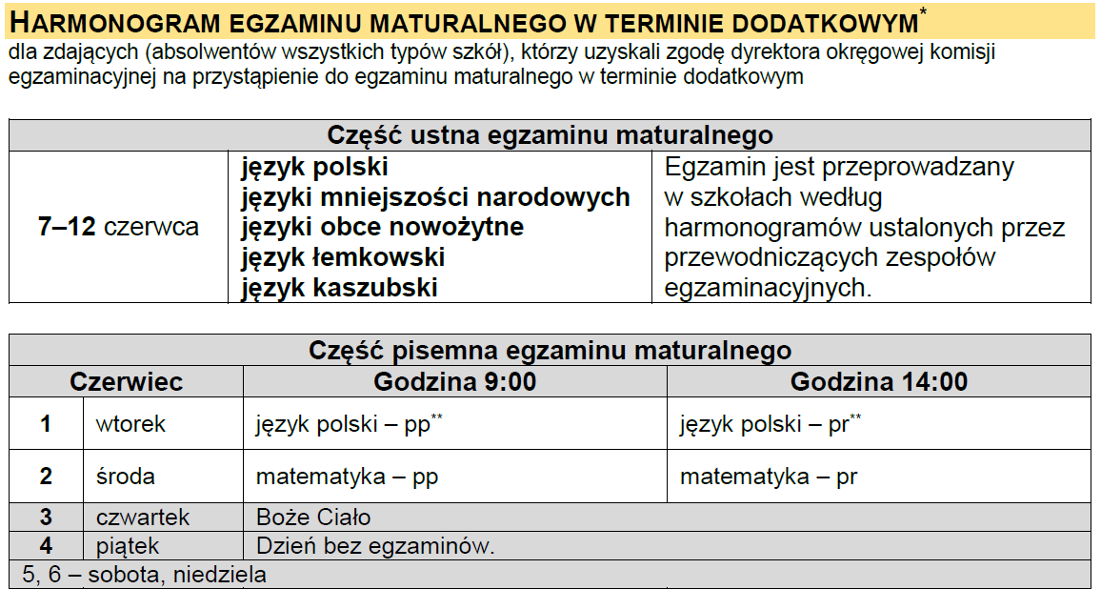

Slide 14
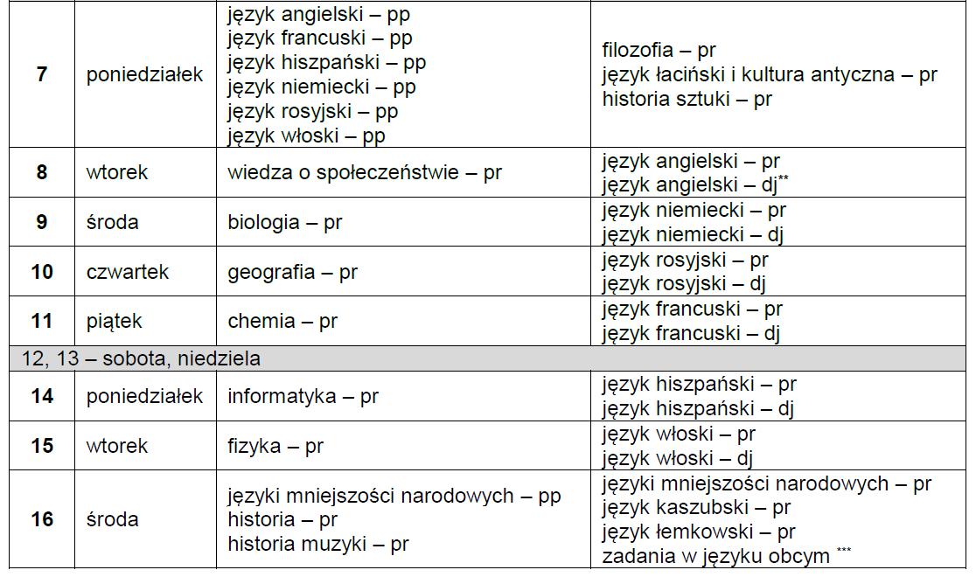

Slide 15
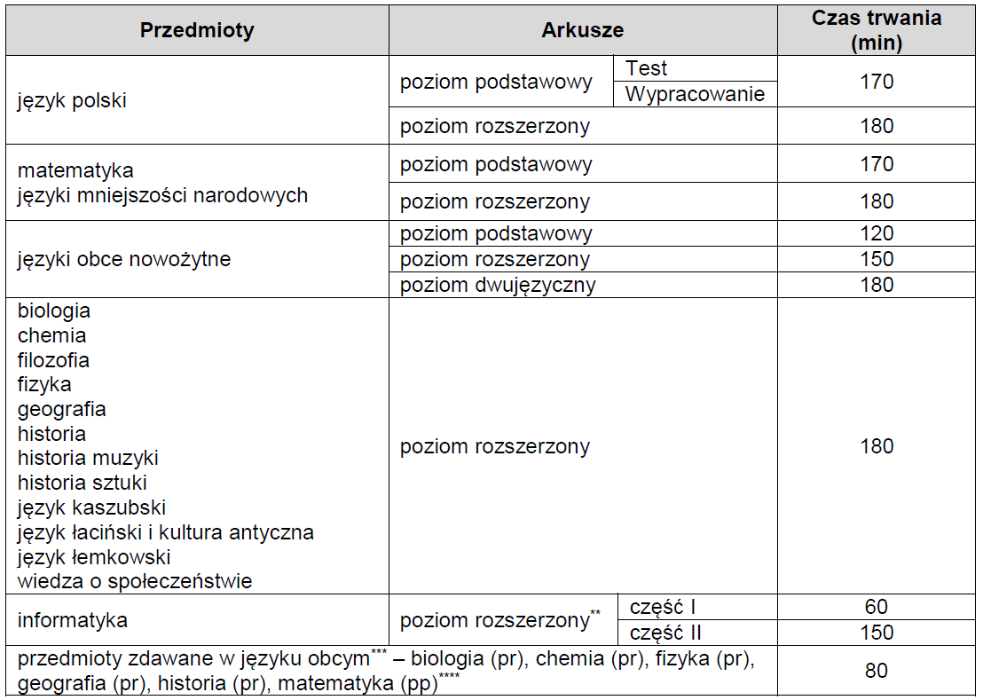

Slide 16
Dostosowanie warunków i form
Arkusze w dostosowanej formie są przygotowywane dla zdających:
z autyzmem, w tym z zespołem Aspergera
słabowidzących
niewidomych
słabosłyszących
niesłyszących
z niepełnosprawnością ruchową spowodowaną mózgowym porażeniem dziecięcym
z niepełnosprawnościami sprzężonymi.

Slide 17
Dostosowanie warunków i form
Dostosowanie warunków polega między innymi na:
zapewnieniu zdającemu miejsca pracy odpowiedniego do jego potrzeb edukacyjnych oraz możliwości psychofizycznych
wykorzystaniu odpowiedniego sprzętu specjalistycznego i środków dydaktycznych
odpowiednim przedłużeniu czasu przewidzianego na przeprowadzenie egzaminu maturalnego
ustaleniu zasad oceniania rozwiązań zadań wykorzystywanych do przeprowadzania egzaminu
zapewnieniu obecności i pomocy w czasie egzaminu maturalnego nauczyciela wspomagającego

Slide 18
Dostosowanie warunków i form
Niezbędne dokumenty:
orzeczenie o potrzebie indywidualnego nauczania
zaświadczenie o stanie zdrowia wydane przez lekarza
opinia poradni psychologiczno-pedagogicznej, w tym poradni specjalistycznej, o specyficznych trudnościach w uczeniu się
pozytywna opinia rady pedagogicznej w przypadku:
uczniów objętych pomocą psychologiczno-pedagogiczną w szkole ze względu na trudności adaptacyjne związane z wcześniejszym kształceniem za granicą, zaburzenia komunikacji językowej lub sytuację kryzysową lub traumatyczną
cudzoziemców, którym ograniczona znajomość języka polskiego utrudnia zrozumienie czytanego tekstu.

Slide 19
Ważne do zapamiętania
Problemy ze zdrowiem, wymagające szczególnych warunków podczas egzaminu – wszystkie niezbędne leki (typu insulina, leki na alergię itp.) można wnieść na salę, tylko trzeba wcześniej poinformować szkołę, czyli Wandę Łuczak, Martę Miszkurkę lub Aleksandrę Rutkowską (i dołączyć opinię lekarza!)
Dysleksja, dysgrafia nie upoważnia do przedłużenia czasu pisania.

Slide 20
Ważne do zapamiętania
Egzamin pisemny:
absolutnie nie wolno się spóźnić (to, że egzamin zaczyna się o 9.00 nie znaczy, że można przyjść o 8.45 – jest jeszcze skomplikowany rytuał usadzania! W początkowych dniach matur trzeba być o 8:00)
nikt nie może mieć przy sobie komórki, ani niczego, co mogłoby zadzwonić (dzwonienie może unieważnić egzamin!) a poza tym w zasadzie nie wolno wychodzić z sali (wolno za to napić się wody)
Egzaminy ustne:
w komisji nie mogą zasiadać osoby, które uczyły osobę zdająca w ostatnim roku szkolnym danego przedmiotu oraz wychowawcy
Wszystko to będzie ćwiczone podczas matur próbnych.

Slide 21
Ważne do zapamiętania
„Procedury...” mówią: „Nieprzystąpienie do egzaminu maturalnego z przedmiotu lub przedmiotów w części pisemnej nie stanowi przeszkody w zdawaniu pozostałych egzaminów wybranych przez zdającego w części pisemnej” (ale dla własnego dobra lepiej się nie spóźnić i przystąpić – bo żeby poprawiać w sesji sierpniowej, trzeba w maju przystąpić do wszystkich egzaminów).

Slide 22
Ważne pytania:
Budzę się rano w dniu egzaminu pisemnego i odkrywam, że mam 40º gorączki. Co wtedy?
Tego samego dnia należy dostarczyć do szkoły zaświadczenie lekarskie. „w szczególnych przypadkach losowych lub zdrowotnych” (udokumentowanych owym zaświadczeniem) osoba zdająca ma prawo zdawać w terminie dodatkowym, w czerwcu; wypełnić odpowiedni załącznik.
uwaga: to dyrektor OKE decyduje, kto ma prawo przystąpić do egzaminów w dodatkowym terminie

Slide 23
Ważne pytania:
Wydaje mi się, że powinnam/powinienem dostać więcej punktów. Co zrobić?
prawo wglądu do pracy (w terminie 6 miesięcy od dnia wydania); wniosek do dyrektora OKE
wniosek o weryfikację (w terminie 2 dni od wglądu)
odwołanie do Kolegium Arbitrażu Egzaminacyjnego od wyniku weryfikacji (w terminie 7 dni od otrzymania wyniku)

Slide 24
Ważne pytania:
A jeśli obleję maturę?
Jeśli ktoś nie zda jednego egzaminu obowiązkowego, to jest termin poprawkowy w sierpniu (teoretycznie zdaje się poprawkę we własnej szkole, teoretycznie w terminie, który pozwala zdążyć na rekrutację na studia)
„Procedury...” mówią: „Do egzaminu maturalnego w terminie poprawkowym może przystąpić absolwent, który: - przystąpił do wszystkich egzaminów z przedmiotów obowiązkowych w części ustnej i pisemnej i żaden jego egzamin nie został unieważniony, - nie zdał wyłącznie jednego egzaminu obowiązkowego w części ustnej lub pisemnej, - w terminie 7 dni od daty ogłoszenia wyników egzaminu złożył do dyrektora szkoły pisemne oświadczenie o ponownym przystąpieniu do egzaminu z danego przedmiotu, zgodnie z deklaracją ostateczną, czyli wypełni załącznik 7”

Slide 25
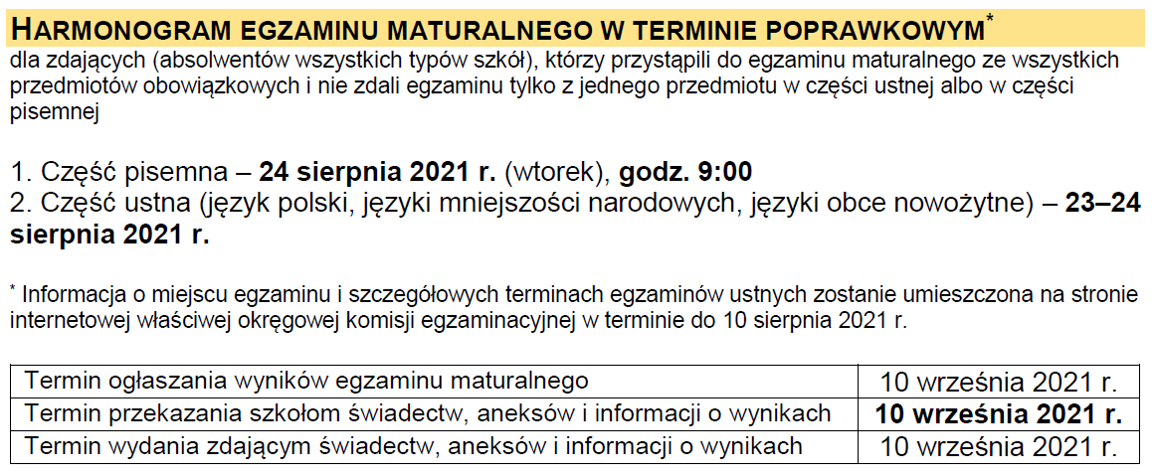

Slide 26
Ważne pytania:
A co, jeśli matura jest zdana, ale za słabo, żeby dostać się na wybrane studia? Albo jeśli po pół roku na studiach okaże się, że powinnam/powinienem była/był wybrać inny kierunek i zdawać inne przedmioty?
Maturę można zdawać przez pięć lat.
Można też przystąpić do matury z przedmiotu dodatkowego, którego wcześniej się nie zdawało - do skutku.
Można podnosić wynik z przedmiotów i poziomów już zdawanych.
Jeśli się uda – OKE wydaje aneks do świadectwa, jeśli nie – osoba zdająca dostaje tylko informacje o wyniku (czyli: wynik się nie pogarsza).
Egzaminy zdaje się tylko w kolejnych sesjach majowych.

Slide 27
Dodatkowe informacje:
Na stronach Centralnej Komisji Egzaminacyjnej lub Okręgowej Komisji Egzaminacyjnej: „Procedury...” (czyli fascynujący dokument pt. „Procedury organizowania i przeprowadzania egzaminu maturalnego w roku szkolnym 2020/2021”)
Tam też: sylabusy, zawierające wymagania z konkretnych przedmiotów, przykładowe arkusze maturalne itp.
Na stronach poszczególnych uczelni – informacje o procedurze rekrutacji i o wymaganiach poszczególnych wydziałów.

